Slide 1
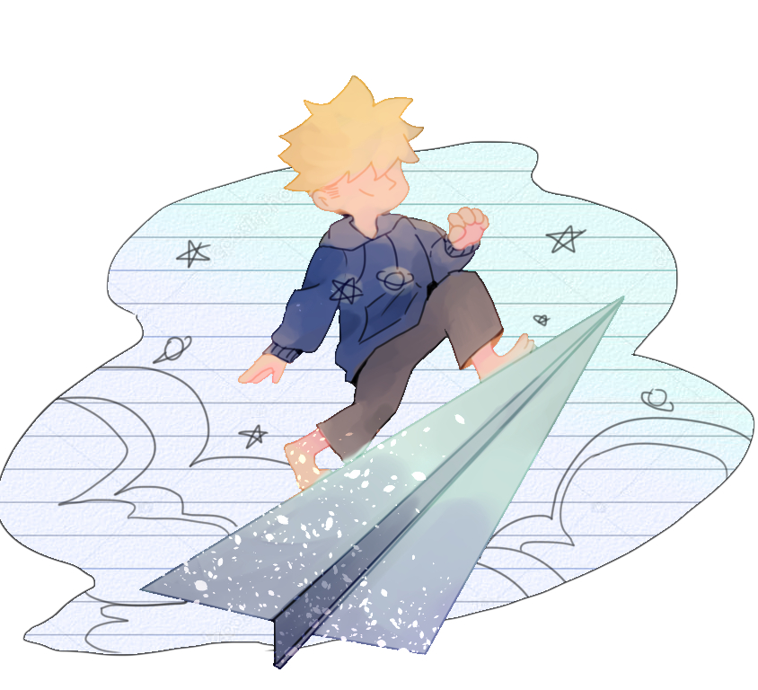
Paper☆ Dream 중간발표
2018.11.05
2D Game Programming
2017180006 김지영

Slide 2

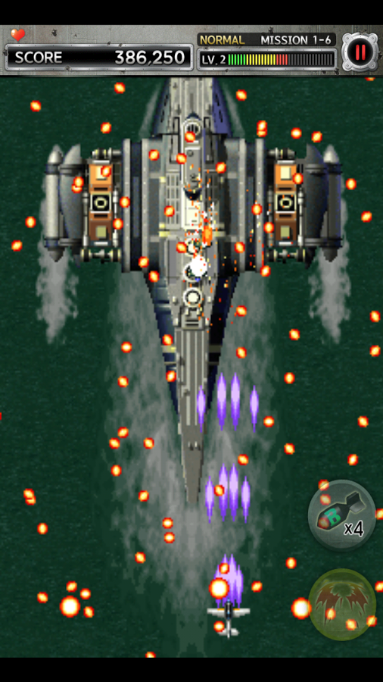
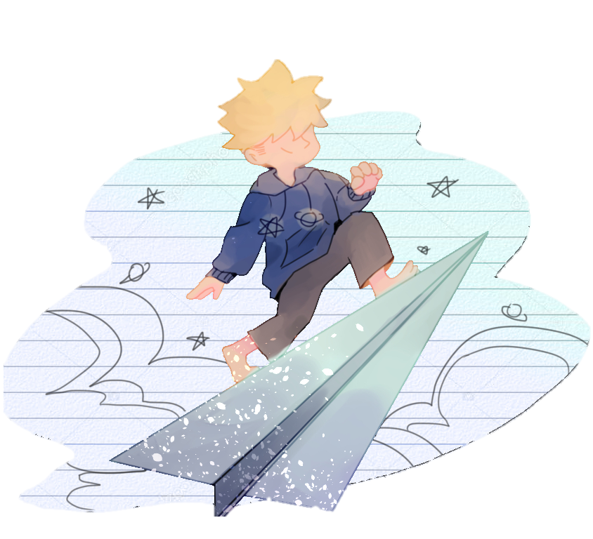
Game Concept
게임 제목
Paper☆Dream
장르
탄막 + 2D 종 스크롤 게임 (유사 게임: STRIKERS)
컨트롤
(방향)키보드 + (공격) Space
플레이
주인공을 컨트롤 해서 -> 플레이어
장애물이 쏘는 포탄 피해서
깊은 잠 게이지를 채우자 -> 클리어
스토리
전날 밤을 샌 ‘철수(주인공)’는 시험시간 도중에 잠을 자게 되고 종이로 이루어진 꿈을 꾸게 된다.
그 안에서 ‘철수’를 깨우려는 ‘철수의 이성’이 ‘철수’를 공격하는데!
과연 철수는 ‘이성’의 공격을 피해 깊은 잠을 잘 수 있을 것 인가!
그래픽
종이 공책 텍스처 + 파스텔 톤의 수채화풍 그래픽, 자체제작

Slide 3

개발 범위
내용 | 최소 범위 | 추가 범위
캐릭터 컨트롤 | 키보드 이동 : 4방향 이동 혹은 8방향 (좌우상하, 대각선 4방향) 스킬 사용 : Space key-> 일반 공격 / z key -> 필살기 | 마우스 이동 : 360도 자연스러운 움직임 스킬 사용 : 좌클릭 -> 일반 공격 / 우클릭 -> 필살기
몬스터 | 이동 : 상단에서 특정지점까지 내려온다. 공격 : 특정 시간 때 마다 포탄을 발사한다. 서로 다른 패턴을 가진 2종류의 몬스터를 둔다. 시간이 흐를수록 더 많은 몬스터가 나온다.(난이도 증가) | 캐릭터의 x좌표를 따라 몬스터를 이동한다. 공격 : 포탄이 유도탄환으로 날아온다. 보스 몬스터 : 게이지가MAX가 되면 보스가 등장한다.
라이프 / 아이템 | 라이프 : 피격 시 LIFE 감소 아이템 : 몬스터를 죽일 때 특정 확률로 | 라이프 회복 아이템이 나온다.
스코어 / 깊은 잠 게이지 | 스코어 : 몬스터 1마리 KILL -> 10점 추가 깊은 잠 게이지 : 특정 시간이 지날 때마다 + 몬스터 처치시에 게이지가 차오른다.
사운드 | BGM | 사운드 이펙트
애니메이션 | 캐릭터 : 좌 우 이동, 스킬 사용 애니메이션 몬스터 : 등장, 이동, 스킬, 파괴 애니메이션 | 포탄 애니메이션
시스템 메뉴 | (START, 일시정지, 조작법)버튼을 누르면 해당 기능이 실행된다.

Slide 4
개발 상황
주차
1 | 계획 | 리소스 제작 및 좌표 처리, 캐릭터 몬스터 Sprite 자체 제작
 | 결과 | (80%)캐릭터: 이동 , 스킬 이펙트 / 몬스터: 이동, 스킬 이펙트, 등장 Sprite 제작 완료
2 | 계획 | 리소스 제작 및 캐릭터 컨트롤, 캐릭터 컨트롤 구현, 배경 및 UI리소스 제작
 | 결과 | (100%)컨트롤러 개발 완료 플레이어: 4방향 키 입력으로 이동 , 배경 및 UI 리소스 제작: 100%
3 | 계획 | 몬스터 이동 및 스킬 사용 오브젝트, 몬스터 이동을 구현한다. 몬스터와 캐릭터의 스킬 사용 이펙트를 구현
 | 결과 | (90%) 플레이어: 시간이 흐를수록 필살기 게이지 활성화 표현 / 몬스터: 랜덤 확률(0.05%)의 확률로 스킬 사용 및 이펙트 구성
4 | 계획 | 충돌 처리 1 몬스터와 Player 충돌 판정 구현
 | 결과 | (95%)몬스터 스킬 사용시 Player HP게이지 감소, Player 스킬 사용시 몬스터와 충돌하면 Monster HP 감소
5 | 계획 | 중간점검, 코드 수정 및 추가구현
 | 결과 | (50%)BGM 삽입, State 분리(ex. Monster die , move 등 state로 나눔), 몬스터 HP = 0 이면 오브젝트 Delete, 깊은 잠 게이지 추가
6 | 계획 | 충돌 처리 마무리 오차가 없게 수정한다. 코드 간소화 및 부족한 부분 추가
7 | 계획 | 애니메이션 점검 : 애니메이션 프레임 시간 조정
8 | 계획 | 게임 실행 화면(첫 타이틀 화면, 조작법, 게임 종료 화면 구현) / 밸련스 조정
9 | 계획 | 최종 점검 및 릴리즈

Slide 5
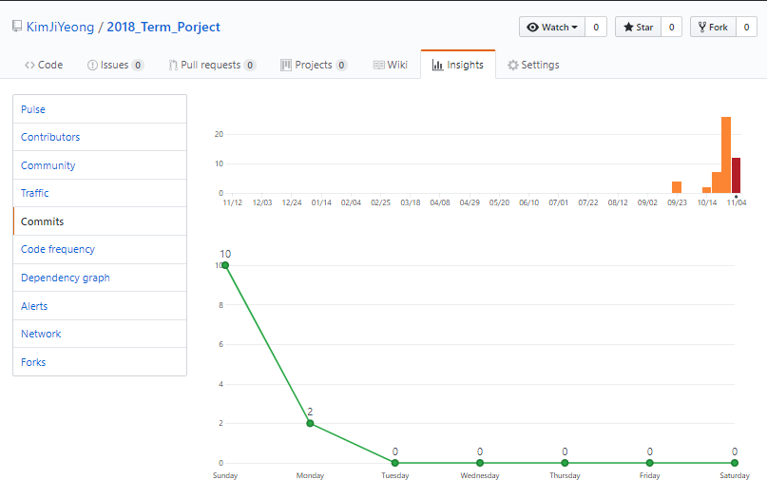
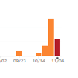
Github 커밋 통계
2 리소스 제작에 예상보다
많은 시간이 소요됨
1 G-STAR 과제 전 참여
기존 일정보다 2주 밀림
리소스 제작
Notes:
애니메이션 삽입 버전

Slide 6
Github 커밋 통계
Notes:
No Ani

